Slide 1
Тема: Б.В. Заходер. «Что красивей всего?», «Товарищам детям»
Подготовила: Денисенко М. Е.
учитель начальных классов
МБОУ «СОШ №1
г. Бахчисарай

Slide 2
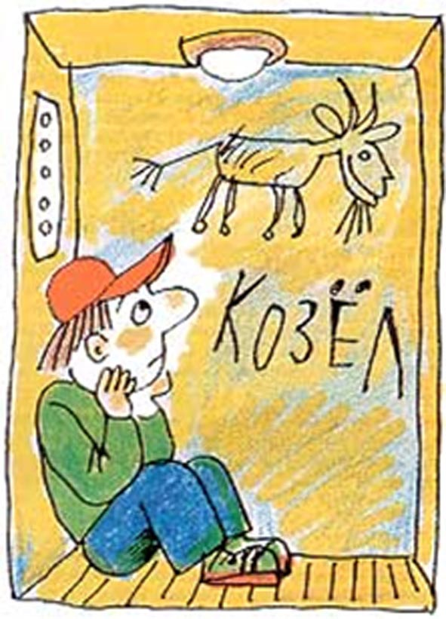
Случай в лифте
Был Витя сегодня
Расстроен и зол.
Он в лифте застрял
И, плакав, сел на пол.
И всё перечитывал слово «козёл»,
Которое только что сам нацарапал…

Slide 3
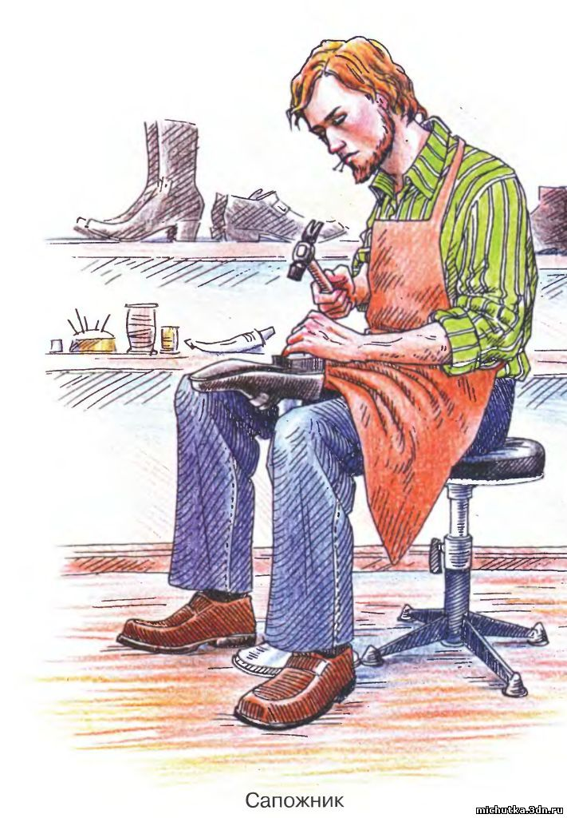
САПОЖНИК
Мастер, мастер, помоги – Прохудились сапоги.
Забивай покрепче
гвозди – Мы пойдем сегодня
в гости!

Slide 4
СТРОИТЕЛИ
Пусть не сердятся родители, Что измажутся строители, Потому что тот, кто строит, Тот чего-нибудь да стоит! И неважно, что пока Этот домик из песка!

Slide 5
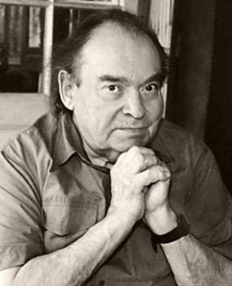
Борис Владимирович Заходер
родился
9 сентября 1918г.

Slide 6
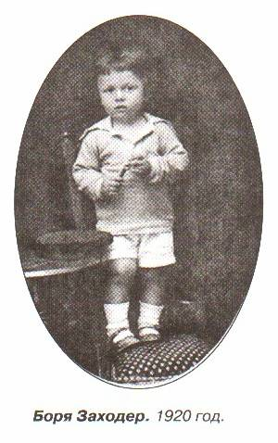
Родился в городе
Кагуле в Молдавии.
По собственному
признанию, был
очень «приличным
мальчиком».

Slide 7
Он не только не играл
в футбол, но даже почти не
дрался. Драться он не любил,
зато всё время читал и ещё …
очень любил животных.

Slide 8
Детство писателя прошло
в Москве. Его одарённость
проявилась рано, он освоил
немецкий язык, придумывал
сказки и загадки.

Slide 9
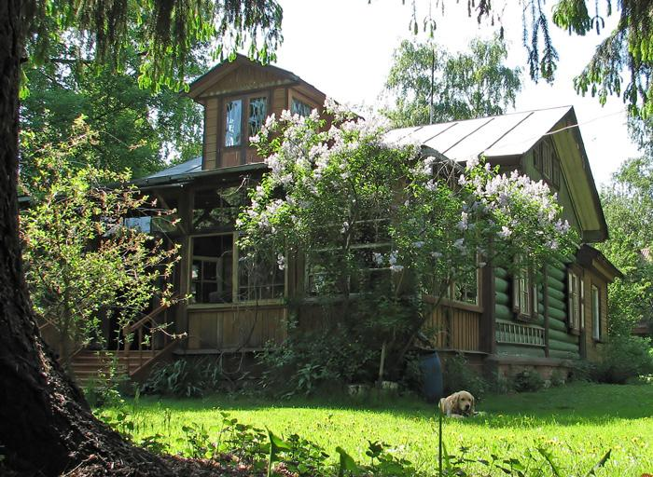
В этом доме с 1960 г. по 2000 г. жил и работал писатель, поэт, переводчик Борис Владимирович Заходер.

Slide 12
Домашнее задание:
Выразительное чтение. Нарисовать то, что красивее всего.

